Slide 1
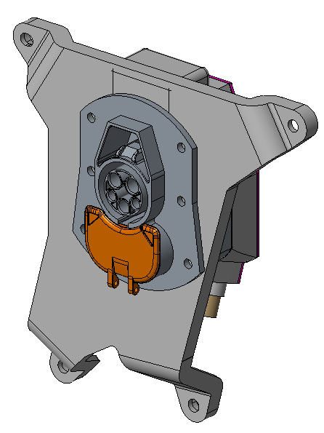
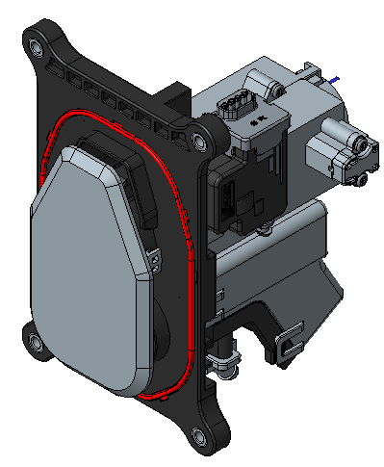
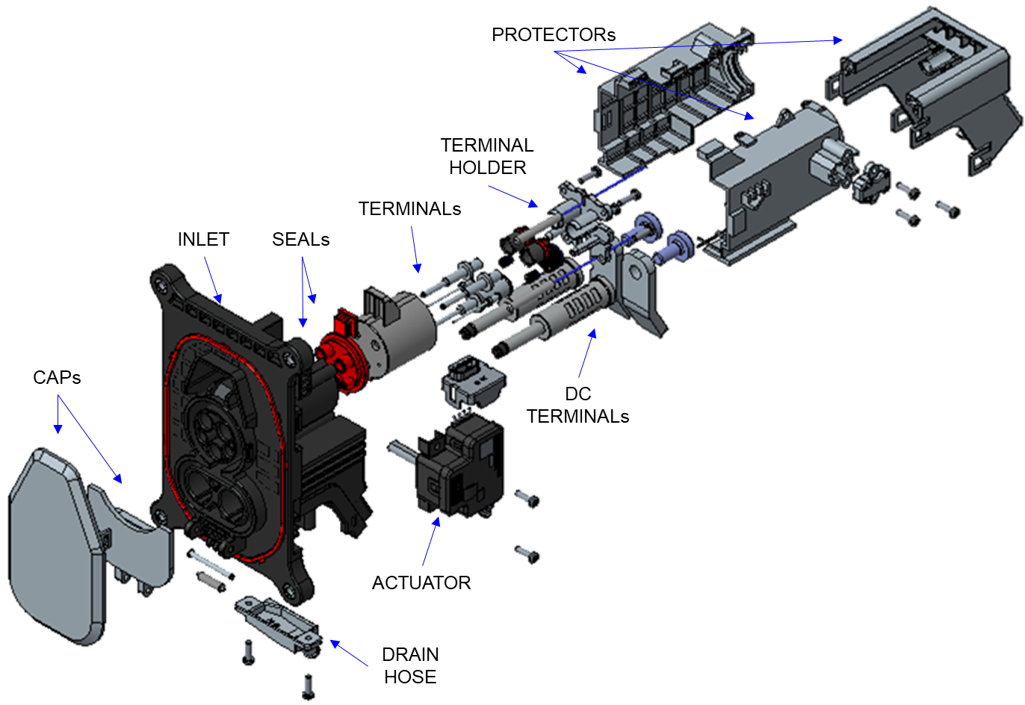
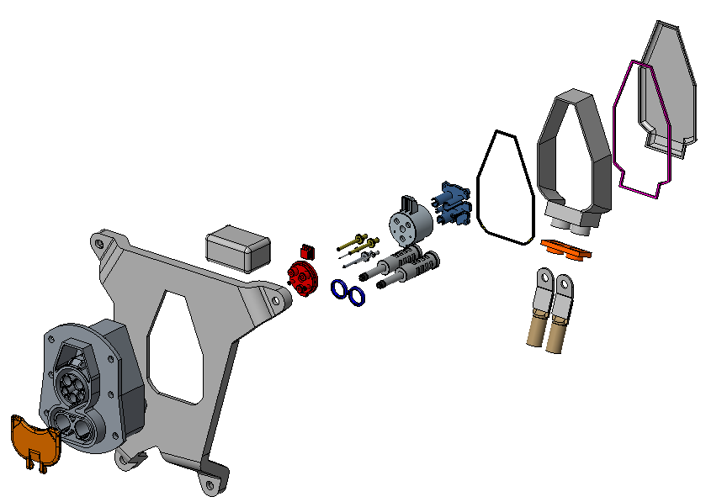
▣ Charge port Comparison Chart
<Thiết kế concept mới nhất của YURA
<CANOO社 RFQ Thiết kế concept>
※ So với concept ban đầu thì thêm chi tiết - Mặt sau tối thiểu đạt IP67
Lắp ráp không cần vít
Sử dụng bracket
Thay đổi hướng wire AC, DC
(예시)
DC CABLE HEADER
SEAL
HEADER COVER
SEAL
TERMINALs
ACTUATOR
AC TERMINAL SEAL
SEAL
DC TERMINALs
SEAL
BRACKET
INLET
DC CAP

Slide 2

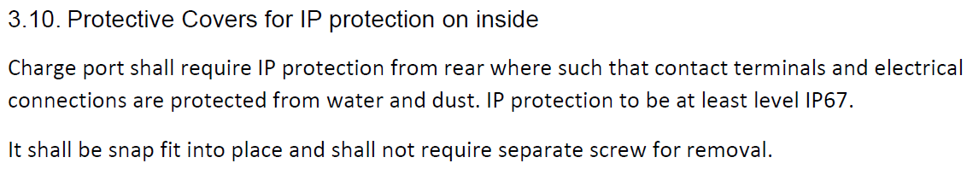
▣ CANOO社 RFQ 대응 문의 및 제안
Item | CHARGE PORT
Information |  | Questions & Suggestion
 |  | Yêu cầu phân loại chi tiết wet zone và dry zone trong cụm inlet assy (Yêu cầu đạt IP67) 유라 제안 : 인렛 컨셉 제안 1) 방수 컨셉
Customer Answers
Kiểm tra HEADER COVER của DC xem có thể làm dạng OPEN được không?
(Ref ) Document : [CANOO] CCS1 Chargeport Requirements R.10 (2020-04-06)
(4) SEAL
Phương án của Yura : concept của inlet
1) Concept chống nước
(3) SEAL
(1) SEAL
(5) SEAL
(2) SEAL
NO | Phạm vi sử dụng SEAL |  | Loại SEAL | Ghi chú
1 | INLET | AC TERMINALs | Family seal | Giữ kín
2 | INLET | DC TERMINALs | Seal riêng lẻ | Giữ kín
3 | INLET | COVER HEAD | gasket | Giữ kín
4 | HEADER COVER | HEADER COVER | gasket | Giữ kín
5 | HEADER COVER | BUSBAR | Family seal | Giữ kín

Slide 3
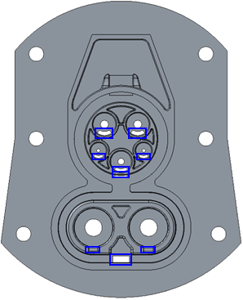
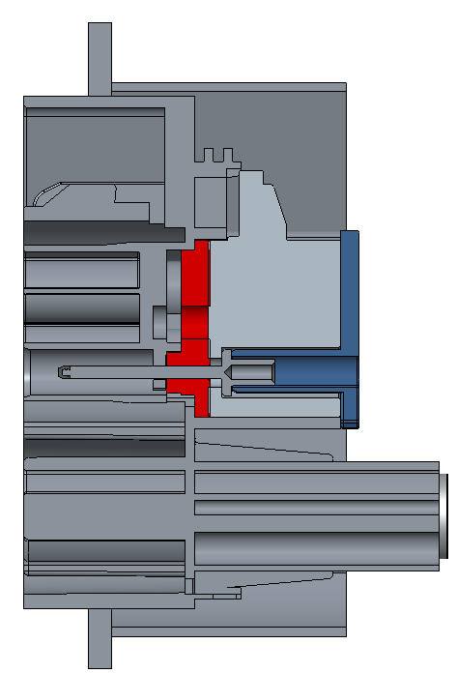
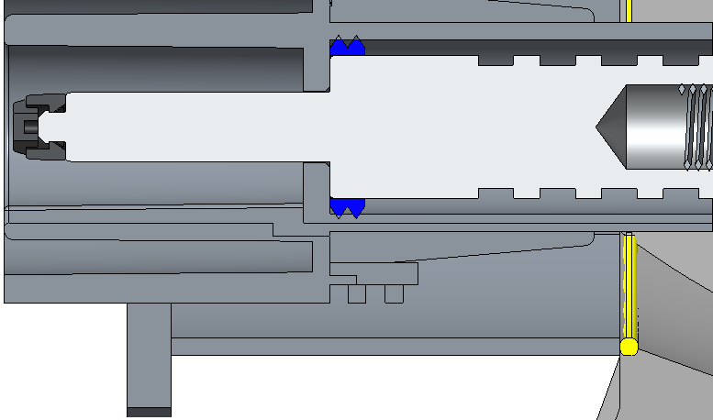
▣ CANOO社 RFQ 대응 문의 및 제안
Item | CHARGE PORT
Information |  | Questions & Suggestion
 |  | Phương án của Yura: Inlet concept 2) Concept thoát nước
Customer Answers
유라 컨셉 반영
(Ref ) Document : [CANOO] CCS1 Chargeport Requirements R.10 (2020-04-06)
① sử dụng lỗ thoát nước ở terminal | ② Hướng thoát nước
<Hướng terminal sạc chậm>
<Hướng terminal nhanh>

Slide 4
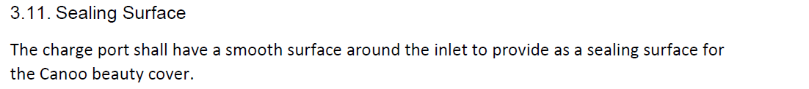
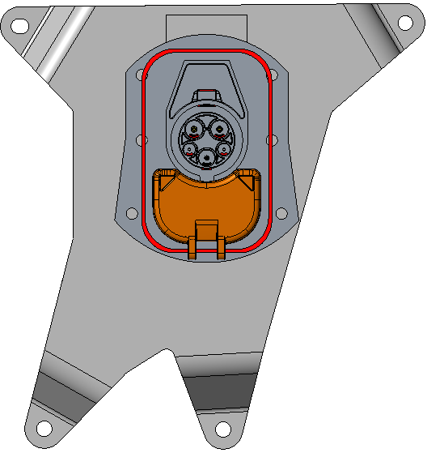
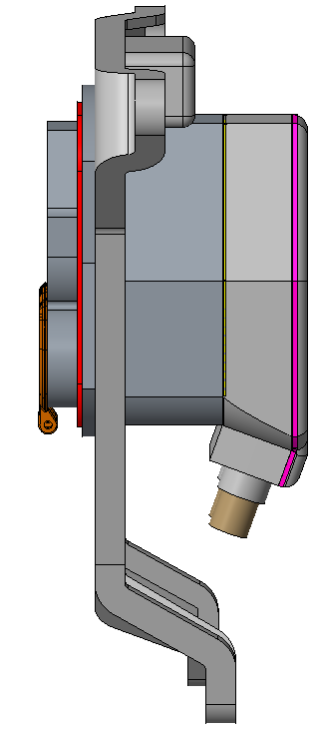
▣ CANOO社 RFQ 대응 문의 및 제안
Item | CHARGE PORT
Information |  | Questions & Suggestions
 |  | Yêu cầu xác định ý nghĩa của Sealing surface 1) Mở rộng kết cấu chống nước của seal trên inlet 2) Mở dộng kết cấu chống nước sử dụng seal trên BEAUTY COVER P.a của Yura - Sử dụng kết cấu FRONT SEAL ở Inlet
Customer Answers
Sử dụng kết cấu chống nước BEAUTY COVER (Sau khi kiểm tra 3D sẽ báo lại) Mở rộng không gian mặt chống nước nỗi giữa Inlet và BEAUTY COVER
(Ref ) Document : [CANOO] CCS1 Chargeport Requirements R.10 (2020-04-06)
FRONT SEAL
BEAUTY COVER
FRONT SEAL

Slide 5
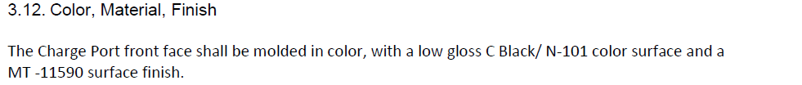
▣ CANOO社 RFQ 대응 문의 및 제안
Item | CHARGE PORT
Information |  | Questions & Suggestions
 |  | Yêu cầu thông tin chi tiết về việc có vấn đề xử lý bề mặt hay màu sắc hay không Yêu cầu tài liệu và thông tin về màu sắc Low gloss C Black/N-101 Yêu cầu tài liệu và thông tin về xử lý bể mặt MT-11590
Customer Answers
Phản hồi sau khi kiểm tra lại thông tin kỹ thuật Ngay sau đó có thể họp cùng supplier và điều chỉnh
(Ref ) Document : [CANOO] CCS1 Chargeport Requirements R.10 (2020-04-06)

Slide 6
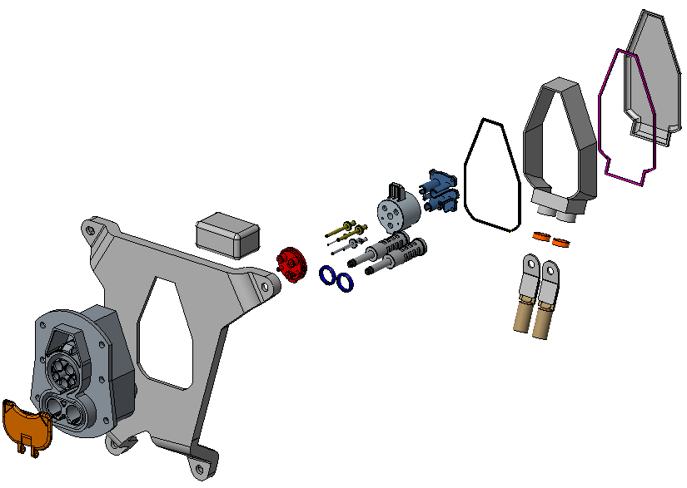
▣ CANOO社 RFQ 대응 문의 및 제안
Item | CHARGE PORT
Information |  | Questions & Suggestion
 |  | Hỏi đáp về việc sử dụng chi tiết thỏa mãn flame rating (tối thiểu V0) về nguyên vật liệu (lý do : khi sử dụng các chi tiết nguyên vật liệu cấp UL V-0 sẽ làm tang đơn giá) Yêu cầu kiểm tra nếu bao gồm cả bracket thì có nằm trong giới hạn khối lượng của RFQ không (lý do : Cần cân nhắc đến trọng lượng khi thay đổi thành vật liệu ban đầu (SPCC) hoặc vật liệu dẻo) P.a của Yura: - ENCLOSURE : Sử dụng vật liệu thỏa mãn V-0 Chi tiết áp dụng: ① INLET ② TML CAPs ③ AC TML BLOCK ④ AC TML HOLDER ⓢ DC CABLE HEADER - Chi tiết khác: nhà sản xuất lựa chọn ⑥ DC CAP ⑦ BRACKET ⑧ COVER
Customer Answers
Những chi tiết yêu cầu thỏa mãn UL V-0 về nguyên vật liệu : ①, ②, ③, ④, ⓢ, ⑧ (⑥, ⑦ có thể lựa chọn vật liệu) Yêu cầu thỏa mãn về trọng lượng và size về BRACKET của RQF BRACKET sử dụng plastic thay cho steel Gửi lại các data liên quan
(Ref ) Document : [CANOO] CCS1 Chargeport Requirements R.10 (2020-04-06)
⑤
④
③
②
①
⑧
⑦
⑥

Slide 7
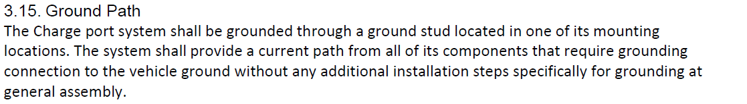
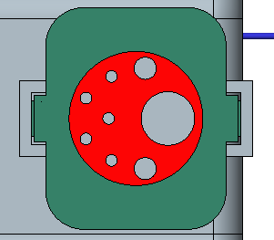
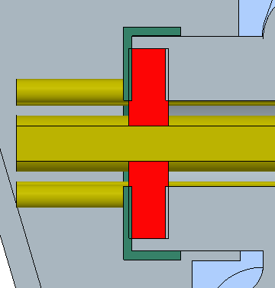
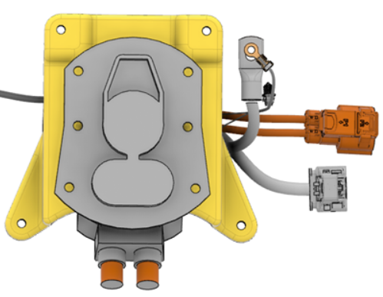
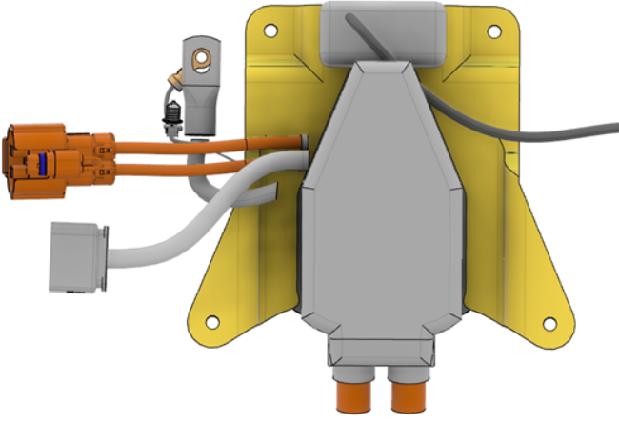
▣ CANOO社 RFQ 대응 문의 및 제안
Item | CHARGE PORT
Information |  | Questions & Suggestions
 |  | Hỏi về size đầu ra dây wire ở terminal AC Đầu ra dây wire terminal AC có thỏa mãn IP67 không P.a của Yura : khi thỏa mãn IP67 thì sử dụng seal family
Customer Answers
Wire terminal AC rút ra theo 1 bundle Sau khi kiểm tra size đầu ra thì gửi lại Sử dụng kết cấu chống nước ở đầu ra wire
(Ref ) Document : [CANOO] CCS1 Chargeport Requirements R.10 (2020-04-06)
(Ref ) E-mail
INLET
AC TERMINAL SEAL
AC TERMINAL SEAL CAP
AC TERMINAL SEAL CAP
AC TERMINAL SEAL
INLET
AC TERMINAL
WIRE

Slide 8
▣ CANOO社 RFQ 대응 문의 및 제안
Item | CHARGE PORT
Information |  | Questions & Suggestions
 |  | Có thay đổi được Lực chèn không (75N → 100N) - SAE J1772 : dưới 75N (được khuyến cáo) - IEC 62196 : dưới 100N Dự đoán những hạng mục khó thỏa mãn tiêu chuẩn do tồn tại sai số giữa các outlet (Nếu có oulet được chỉ định yêu cầu cung cấp số hiệu model)
Customer Answers
Yêu cầu lực chèn (삽발력) thỏa mãn dưới 75N Không có outlet được chỉ định Yura yêu cầu thêm: sản phẩm sau khi kiểm tra khó thỏa mãn yêu cầu thì hội ý lại
(Ref ) Document : [CANOO] CCS1 Chargeport Requirements R.10 (2020-04-06)

Slide 9
▣ CANOO社 RFQ 대응 문의 및 제안
Item | CHARGE PORT
Information |  | Questions & Suggestions
 |  | Hỏi đáp 1.1kN (không thể kiểm tra được liệu có thỏa mãn tiêu chuẩn SAE J1772, UL2251, IEC 62196)
Customer Answers
Chọn thân xe ban đầu CANOO Yêu cầu lực duy trì giữa ①Inlet và thân xe, ② Inlet và bracket
(Ref ) Document : [CANOO] CCS1 Chargeport Requirements R.10 (2020-04-06)

Slide 10
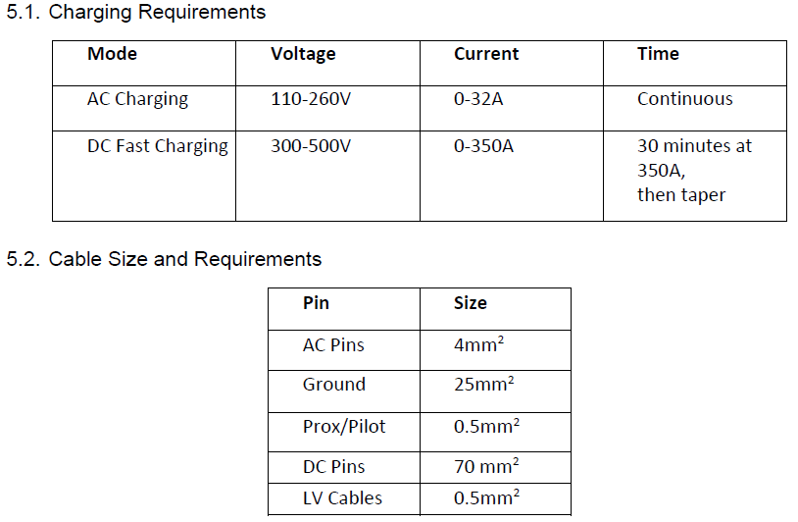
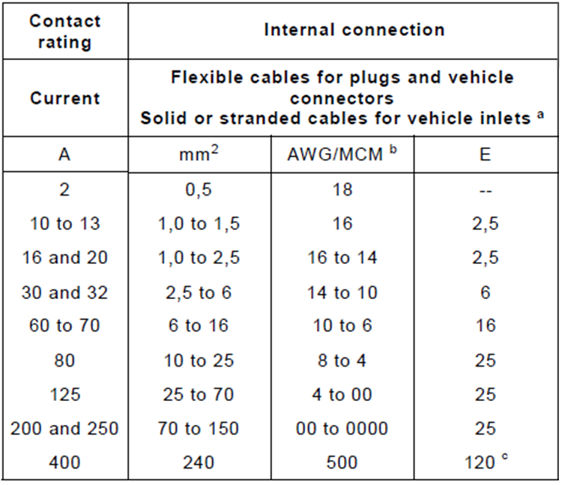
▣ CANOO社 RFQ 대응 문의 및 제안
Item | CHARGE PORT
Information |  | Questions & Suggestions
 |  | Yêu cầu kiểm tra size cable chân DC và GROUND ※ Trích: IEC 62196-1 Yêu cầu thông tin dòng điện và điện áp định mức inlet Yêu cầu thông tin dòng điện áp dụng ở mỗi terminal Yêu cầu profile dòng điện thực
Customer Answers
Dự tính cung cấp thông tin dòng điện (có khả năng kiểm tra dòng điện và nguồn điện định mức ) Chưa quyết định thông tin dây điện (không sử dụng được harness RQF) → quyết định xong sẽ công bố
(Ref ) Document : [CANOO] CCS1 Chargeport Requirements R.10 (2020-04-06)

Slide 11
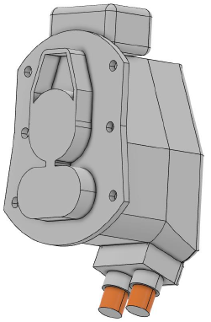
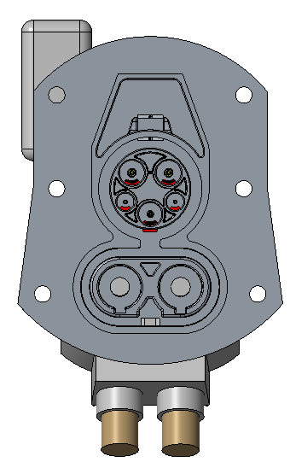
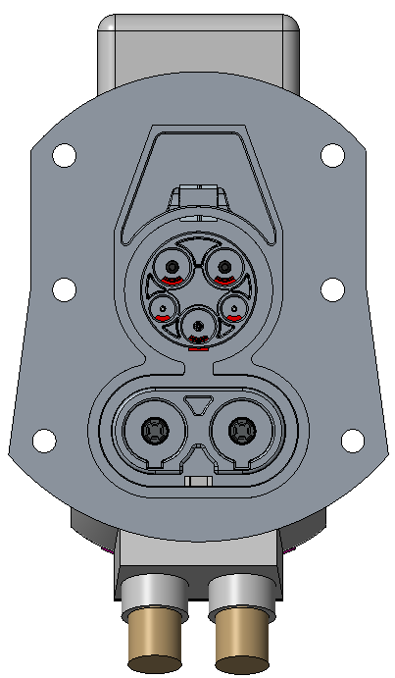
▣ CANOO社 RFQ 대응 문의 및 제안
Item | CHARGE PORT
Information |  | Questions & Suggestions
 |  | Có thay đổi được vị trí actuator không Thông tin kiểm tra của Yura
Customer Answers
Có thể điều chỉnh vị trí actuator trong trường hợp không bị vướng với package (thân xe)
(Ref ) Document : [CANOO] CCS1 Chargeport Requirements R.10 (2020-04-06)
ACTUATOR
 | concept (1) | concept (2)
Vị trí actuator | Phía trên bên trái | Phía trên ở giữa
Hướng hoạt động actuator lock-pin | Hướng ngang - lock : (trái) → phải - unlock : (phải) → trái | Hướng trước sau - lock : (sau) → trước - unlock : (trước) → sau

Slide 12
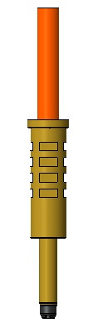
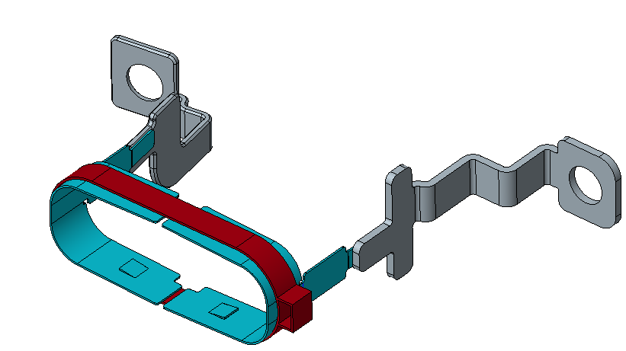
▣ CANOO社 RFQ 대응 문의 및 제안
Item | CHARGE PORT
Information |  | Questions & Suggestions
 |  | Khi sử dụng HV Cables là dây điện chắn điện từ thì có muốn áp dụng kết cấu riêng cho inlet không
Customer Answers
Concept RFQ: đề xuất đổi sang loại dây điện có chắn điện từ (không dùng kết cấu riêng cho Inlet) Yêu cầu cung cấp thông tin liên quan đến kết cấu chắn điện từ inlet ※ Kiểm tra lắp ráp bu long giữa DC TERMINAL và BUSBAR
(Ref ) E-mail
Loại | Hình dáng
Sử dụng dây chắn điện từ/ nối đất | Charge port không có kết cấu riêng
Sử dụng dây chắn điện từ/ kết cấu riêng cho charge port | Sử dụng kết cấu chắn điện từ bên trong charge port Cần sử dụng thêm chi tiết: DC SHIELD, OETIKER, BUSBAR
VEHICLE
Chân DC inlet
BUSBAR
OETIKER
DC SHIELD

Slide 13
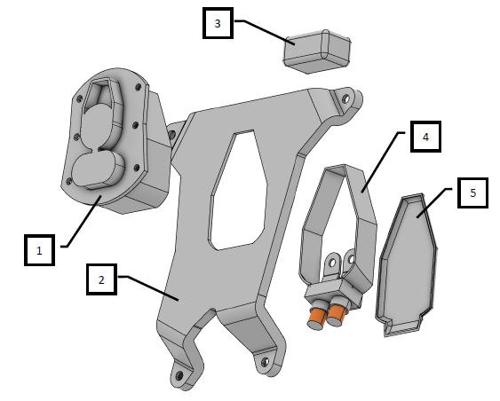
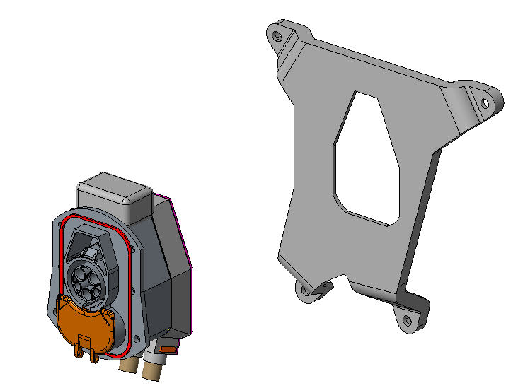
▣ CANOO社 RFQ 대응 문의 및 제안
Item | CHARGE PORT
Information |  | Questions & Suggestions
 |  | Hỏi về hướng và thứ tự lắp ráp bracket P.a của yura : Lắp cụm inlet assy rồi lắp bracket
Customer Answers
Hướng và thứ tự lắp ráp có thể do supplier quyết định Sau khi quyết định cần cung cấp ngay hướng dẫn sử dụng, lắp ráp
(Ref ) Document : [CANOO] CCS1 Chargeport Requirements R.10 (2020-04-06)

Slide 14
1. Kiểm tra kích thước và khối lượng 2. Chỉ làm cover DC 3. Thứ tự lắp ráp housing trước Bracket 4. Terminal DC chuyển từ dạng đúc chèn sang dạng tách rời seal 5. Gộp dây AC

